Slide 1
TRƯỜNG TIỂU HỌC QUỐC TUẤN
LỊCH SỬ - ĐỊA LÝ LỚP 4
GV: VŨ THỊ HỒNG HÀ

Slide 2
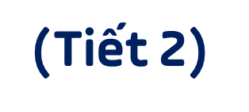

Slide 3
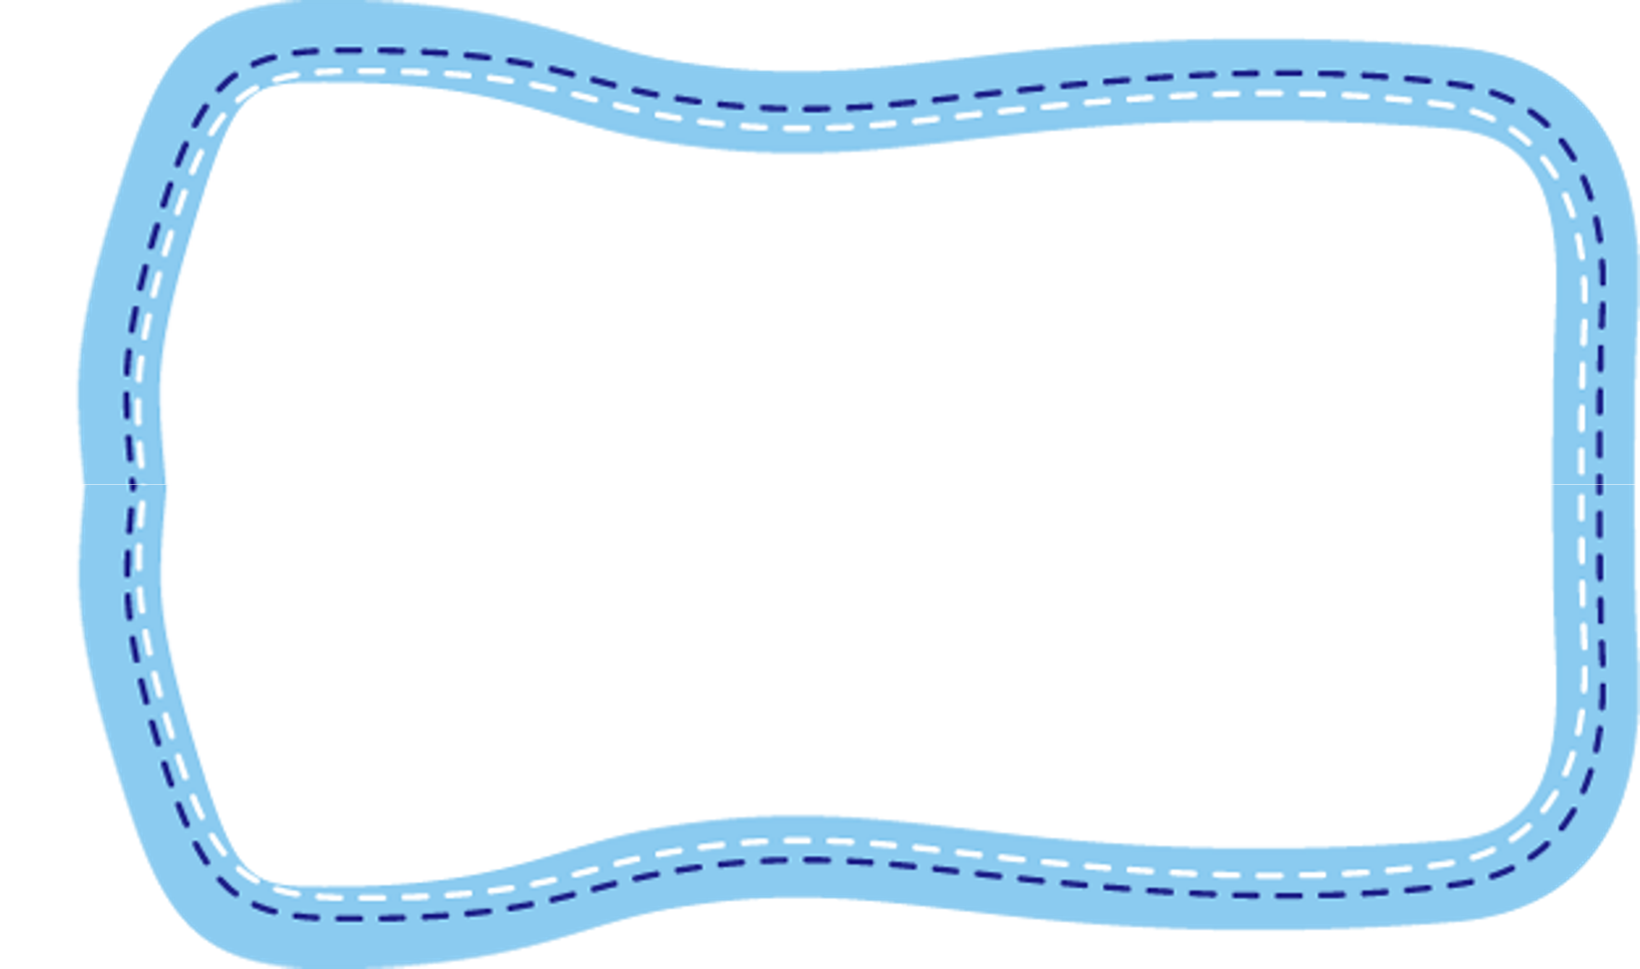

Slide 5
Học tiếp
4
2
3
1

Slide 6
1. Văn Miếu được xây dựng vào năm nào?
A. 1070
C. 1076
B. 1075
D. 1078

Slide 7
2. Văn miếu được xây dựng dưới thời vua nào?
A. Lý Thái Tông
B. Lý Thánh Tông
C. Lý Nhân Tông
D. Lý Thái Tổ

Slide 8
3. Nơi học tập của các hoàng tử, con gia đình quý tộc, quan lại và những người giỏi trong nước?
A. Hoàng Thành
B. Văn Miếu
C. Bia tiến sĩ
D. Quốc Tử Giám

Slide 9
4. Bia tiến sĩ Khắc tên những người đỗ tiến sĩ thời nào?
A. Thời Hậu Lê
B. Thời Mạc
C. Thời Hậu Lê và thời Mạc
D. Thời Trần

Slide 10
KHÁM PHÁ

Slide 11
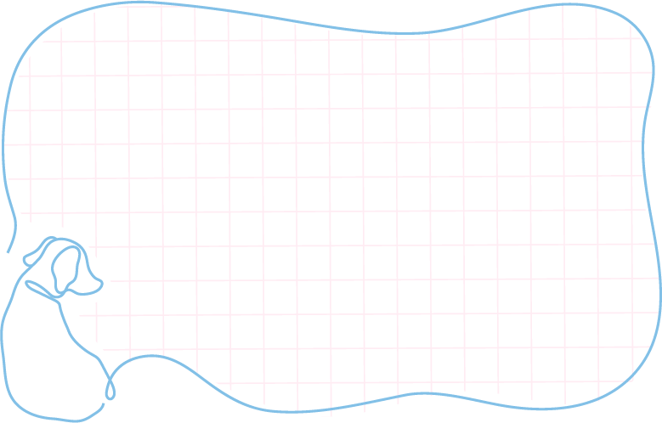
Hoạt động 1: Tìm hiểu việc bảo tồn và phát huy giá trị của khu Văn Miếu – Quốc Tử Giám.

Slide 12
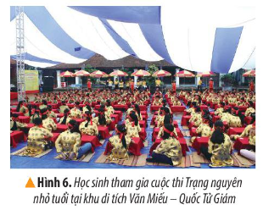
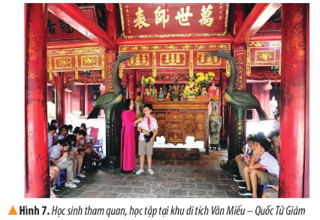
Đọc thông tin và quan sát hình 6,7, em hãy kể tên một số hoạt động được tổ chức ở khu di tích Văn Miếu – Quốc Tử Giám nhằm tôn vinh truyền thống hiếu học của dân tộc.

Slide 13
Theo em, cần làm gì để giữ gìn và phát huy giá trị của khu di tích Văn Miếu – Quốc Tử Giám?
Tăng cường quảng bá về khu di tích Văn Miếu – Quốc Tử Giám trên các báo, đài, sách,... để nhiều người trên thế giới biết đến.
Tổ chức các cuộc thi giới thiệu về khu di tích Văn Miếu – Quốc Tử Giám trên các trang mạng xã hội để tuyên truyền việc giữ gìn và phát huy giá trị của khu di tích đến với các bạn trẻ niều hơn,...

Slide 15
HĐ2: Đề xuất việc làm để góp phần giữ gìn và phát huy giá trị của khu di tích Văn Miếu – Quốc Tử Giám.

Slide 16
Đề xuất một số việc nên làm và không nên làm để góp phần gìn giữ và phát huy giá trị của Văn Miếu - Quốc Tử Giám.
Nên làm | Không nên làm
Quảng bá hình ảnh khu di tích
Làm xấu hình ảnh khu di tích
Giữ gìn vệ sinh khi tham quan
Xả rác bừa bãi khi tham quan
Tổ chức nhiều cuộc tham quan
Giẫm đạp lên cỏ tại khu di tích
Tuyên truyền giữ gìn bảo vệ khu di tích
Vẽ bậy lên tường tại khu di tích

Slide 18
Viết đoạn văn ngắn thể hiện suy nghĩ của bản thân về truyền thống hiếu học của dân tộc sau khi học xong bài này và chia sẻ với thầy, cô giáo và các bạn.

Slide 19
DẶN DÒ
Ôn lại nội dung bài
Chuẩn bị bài 14

